Slide 1
Kertészkedtünk!
2018

Slide 2
Hogy mi kell a kertészkedéshez?

Slide 3
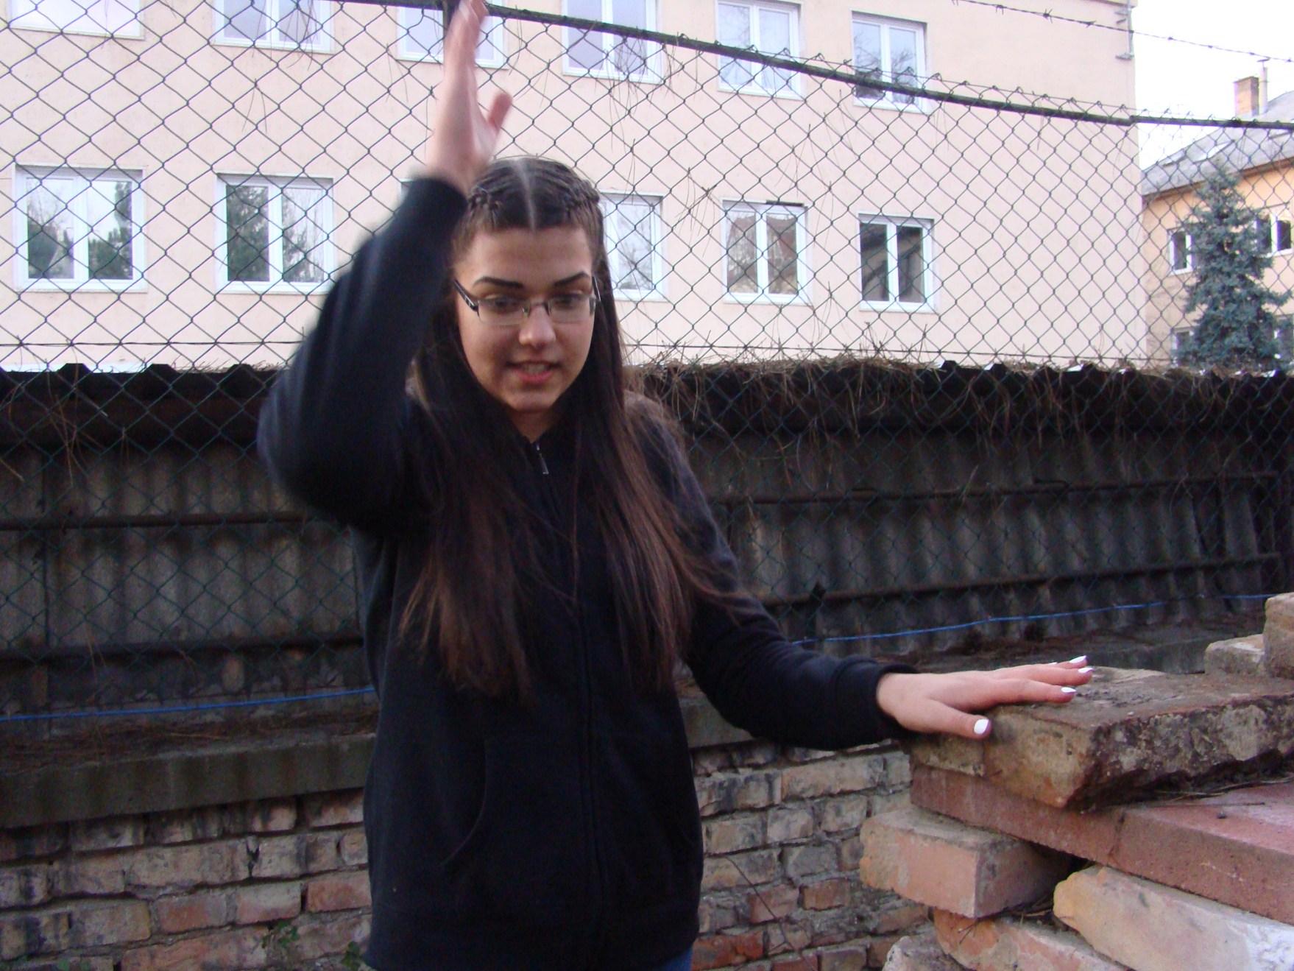
Egy jó főnők!

Slide 4
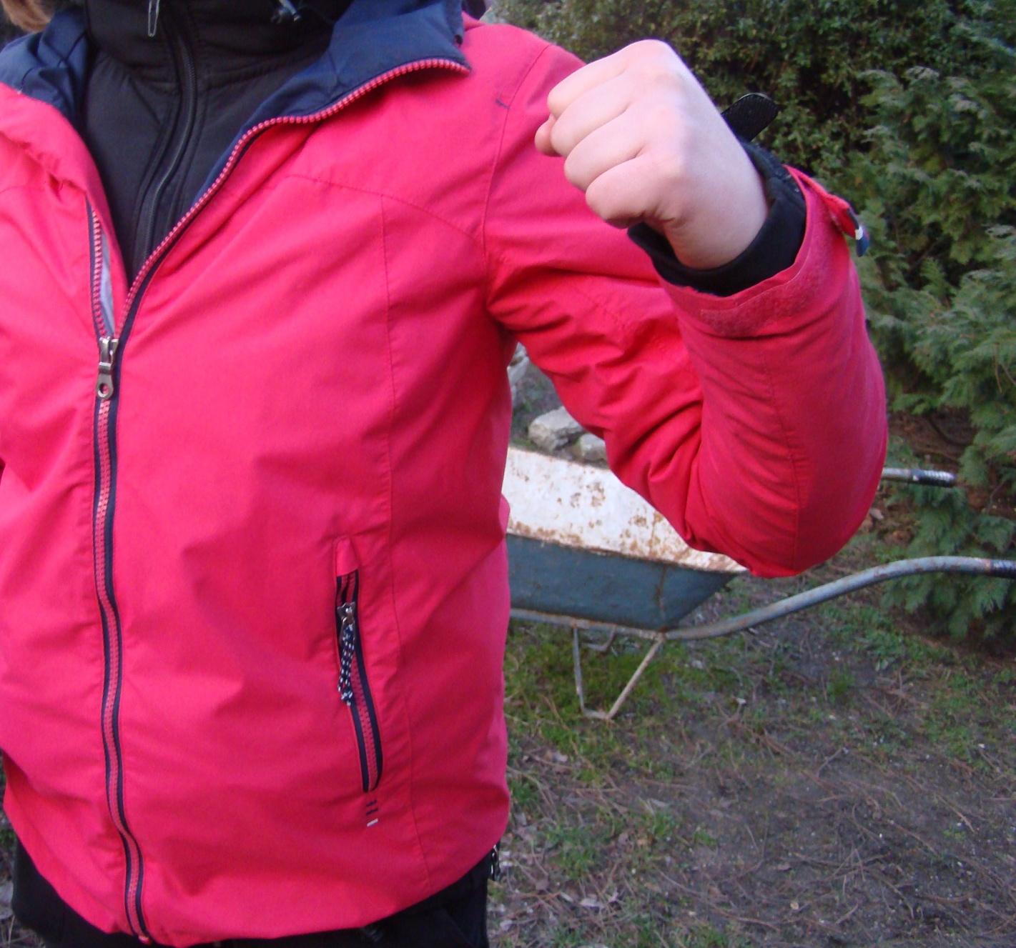
Egy erős kéz!

Slide 5
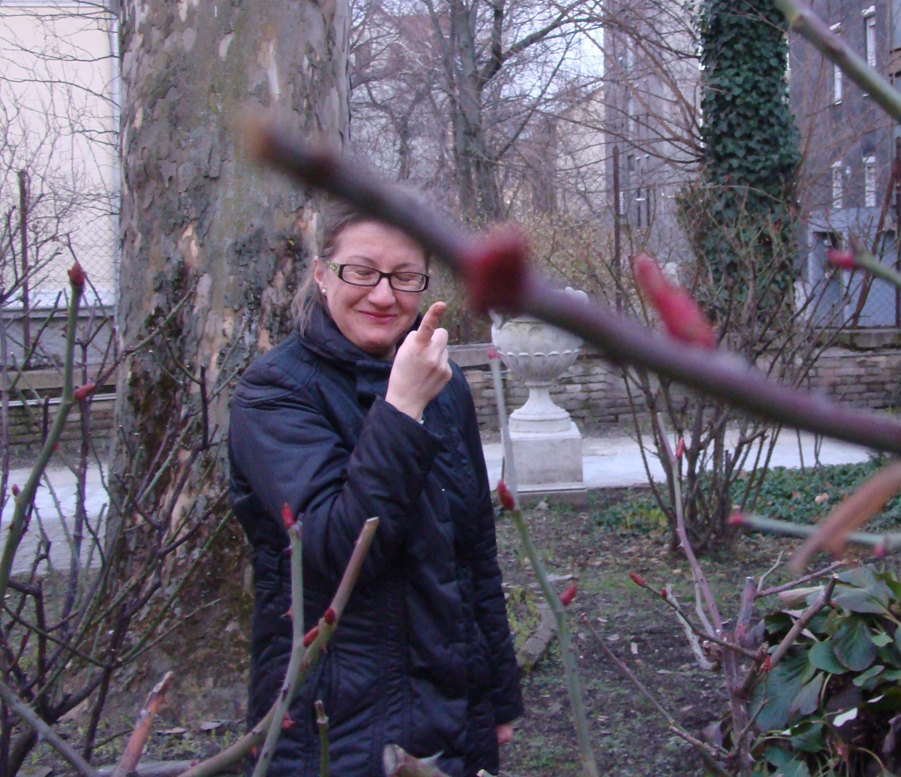
Márti néni!

Slide 6
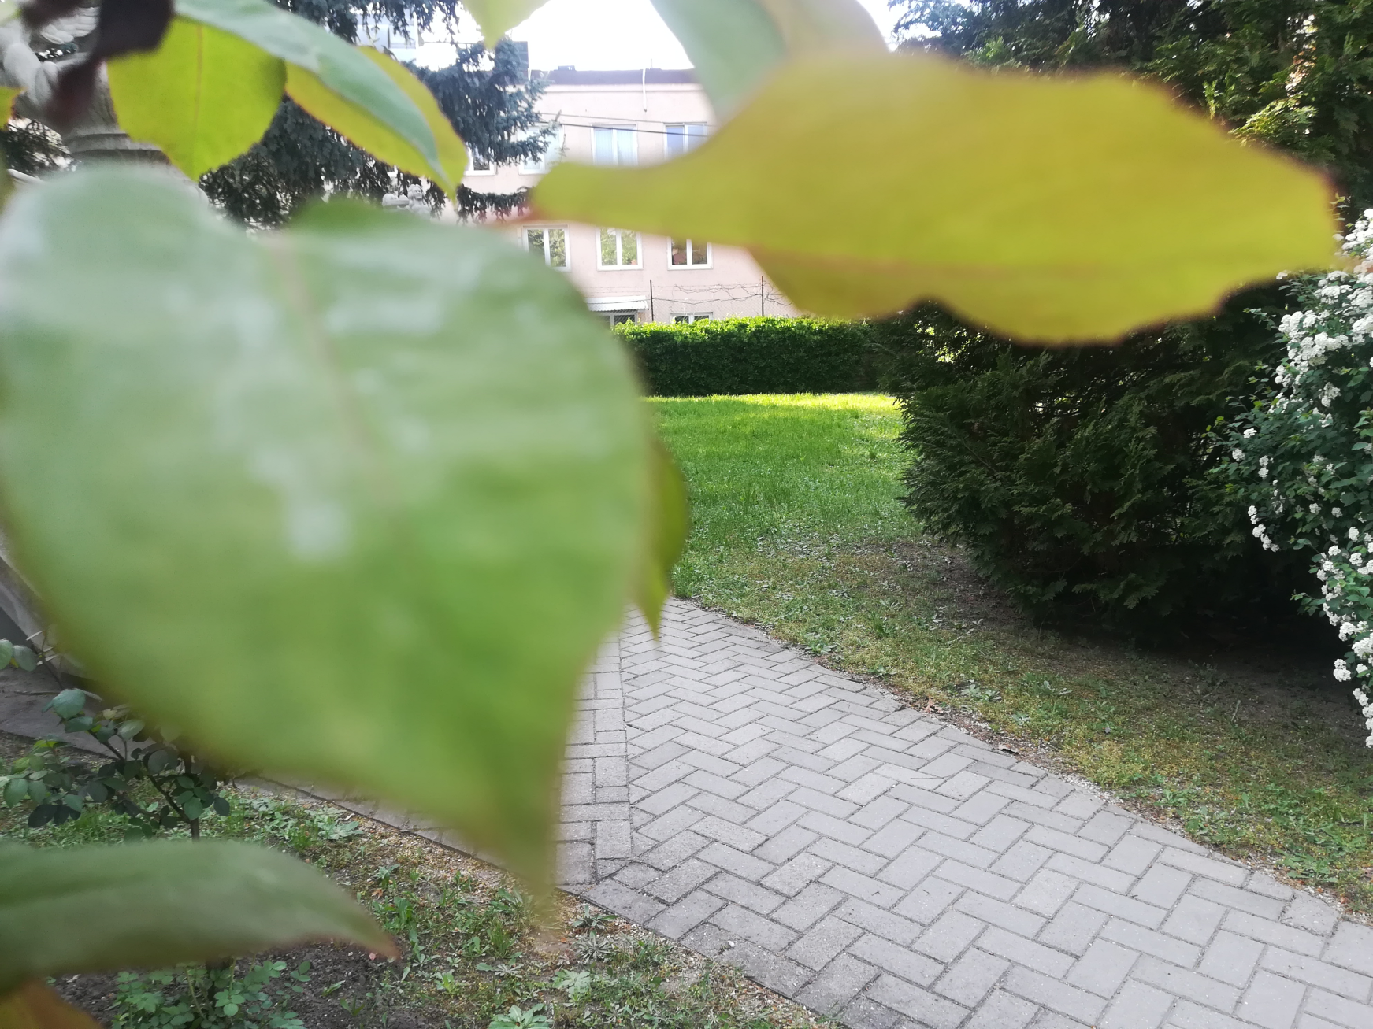
És egy kert!

Slide 7
Hogy milyen a jó munka?

Slide 8
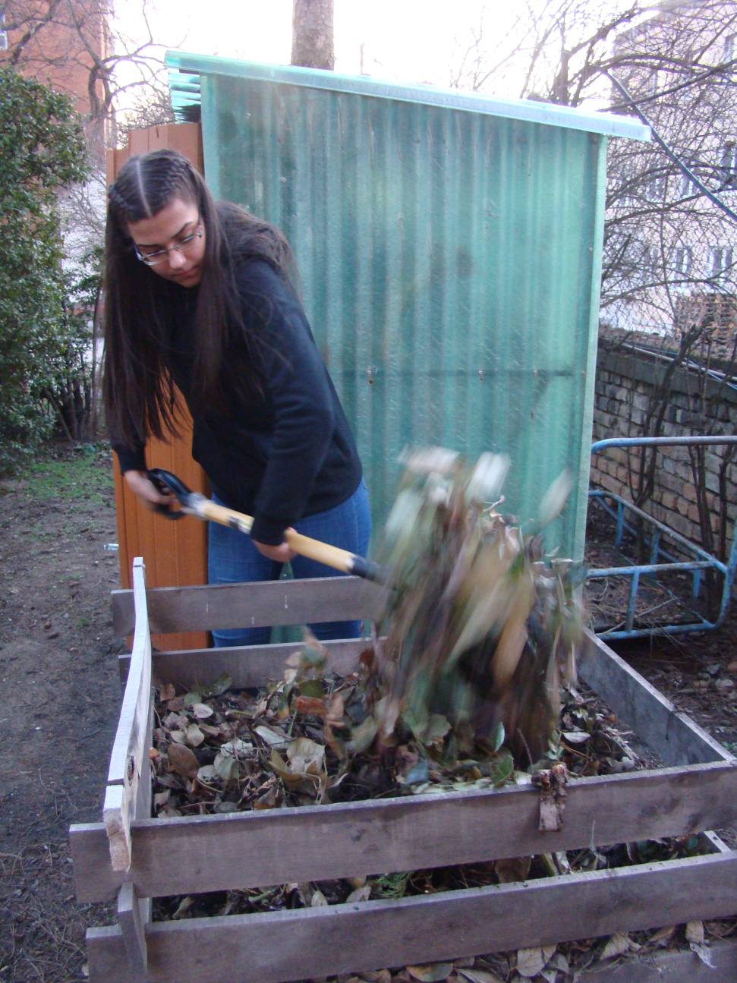
Olykor szorgos!

Slide 9
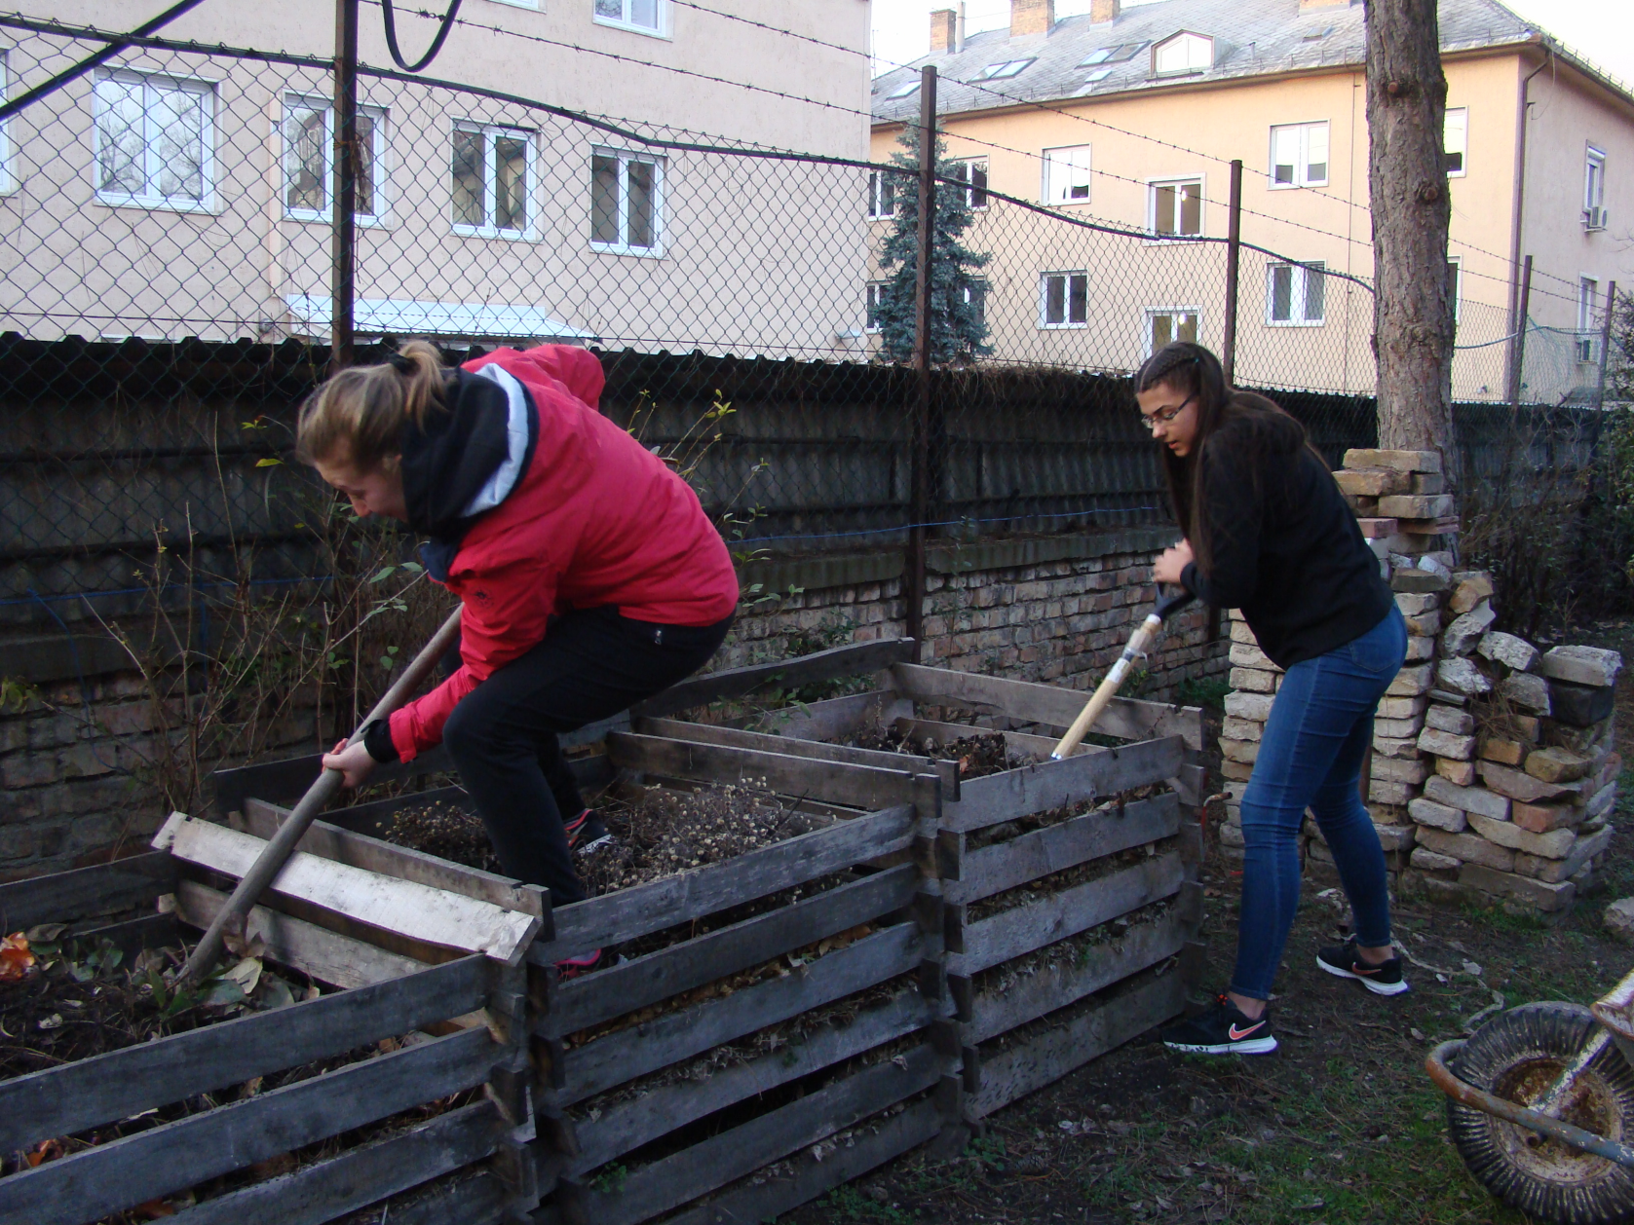
Olykor kemény!

Slide 10
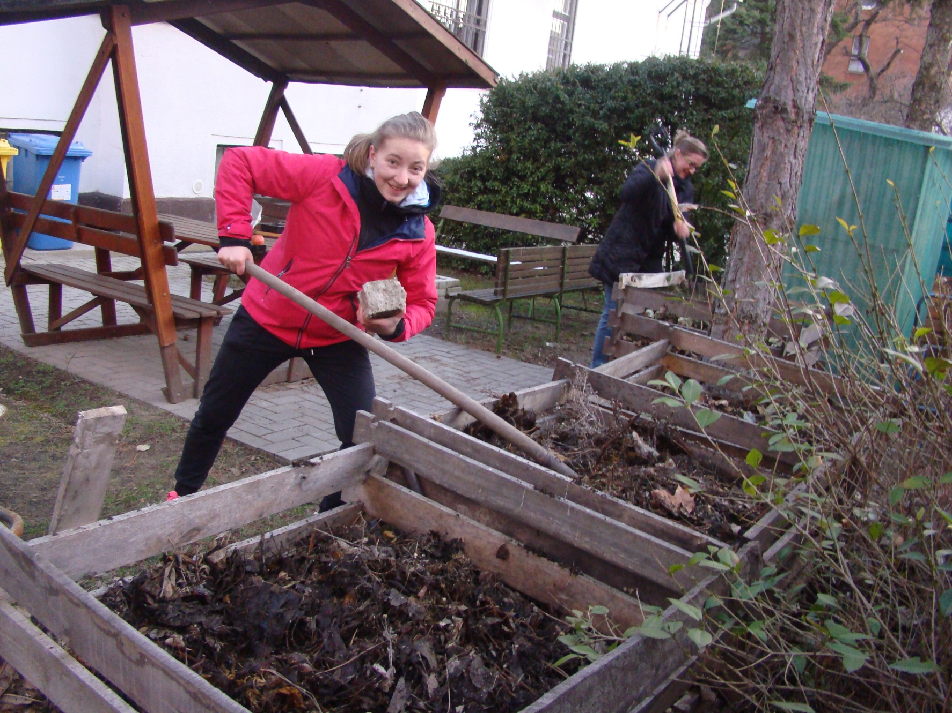
És még a keménynél is keményebb!

Slide 11
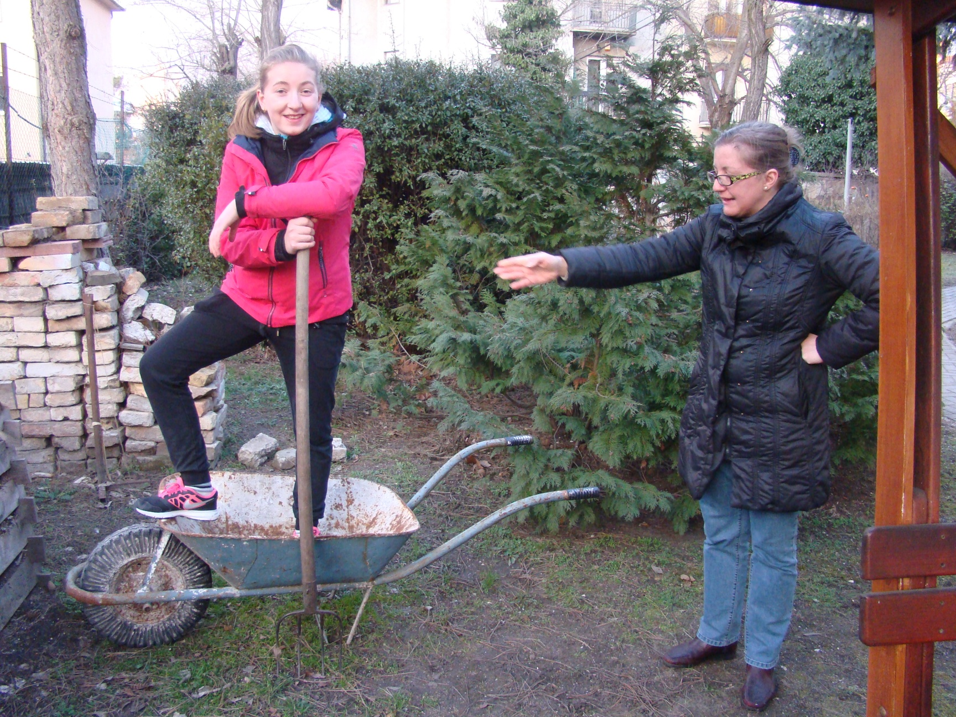
De van amikor már nem érdekel!

Slide 12
Hogy milyen a csapat munka?

Slide 13
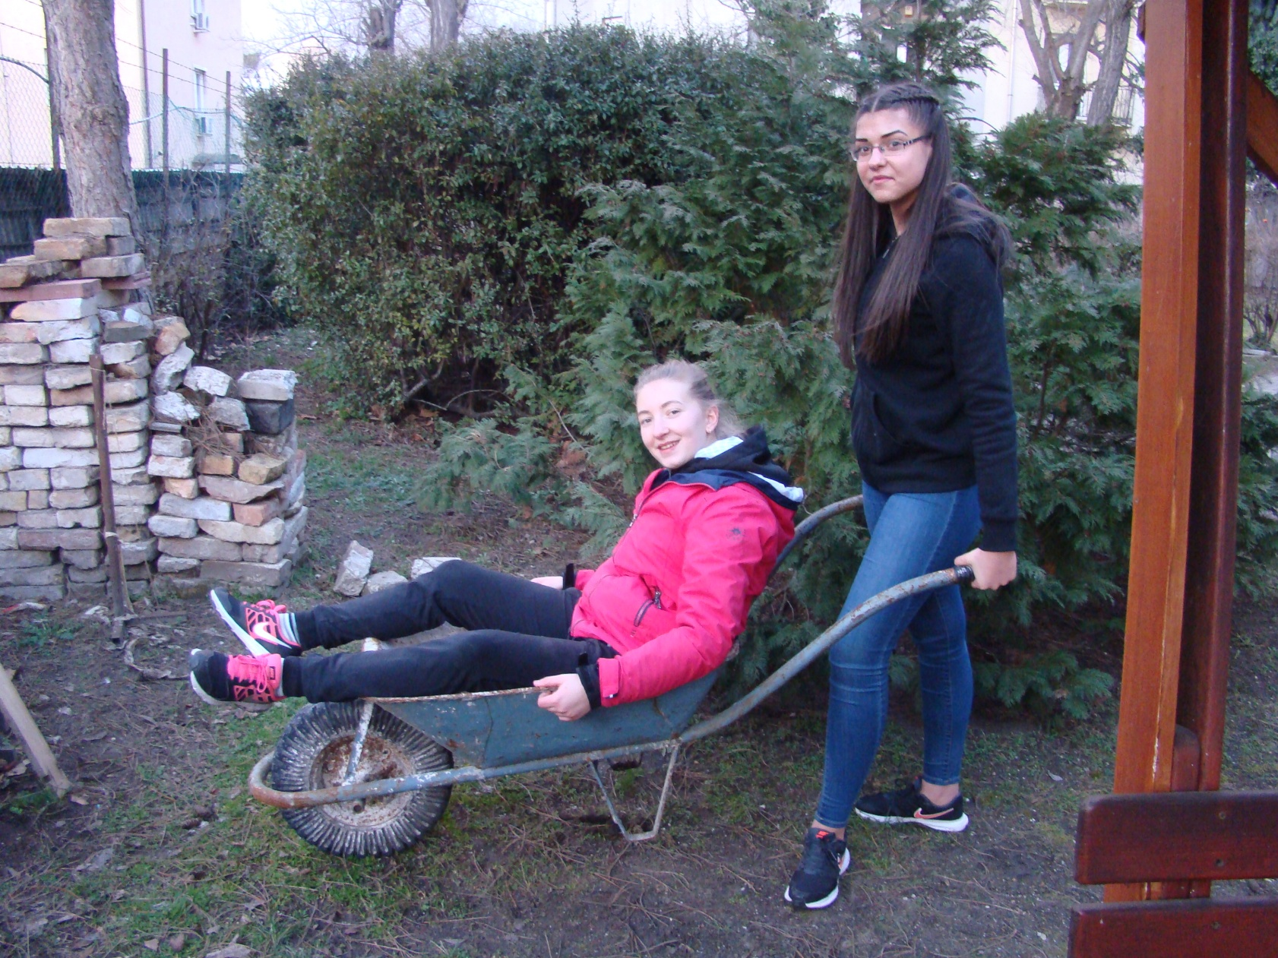
Valakinek pihentető, és van akinek megerőltető!

Slide 14
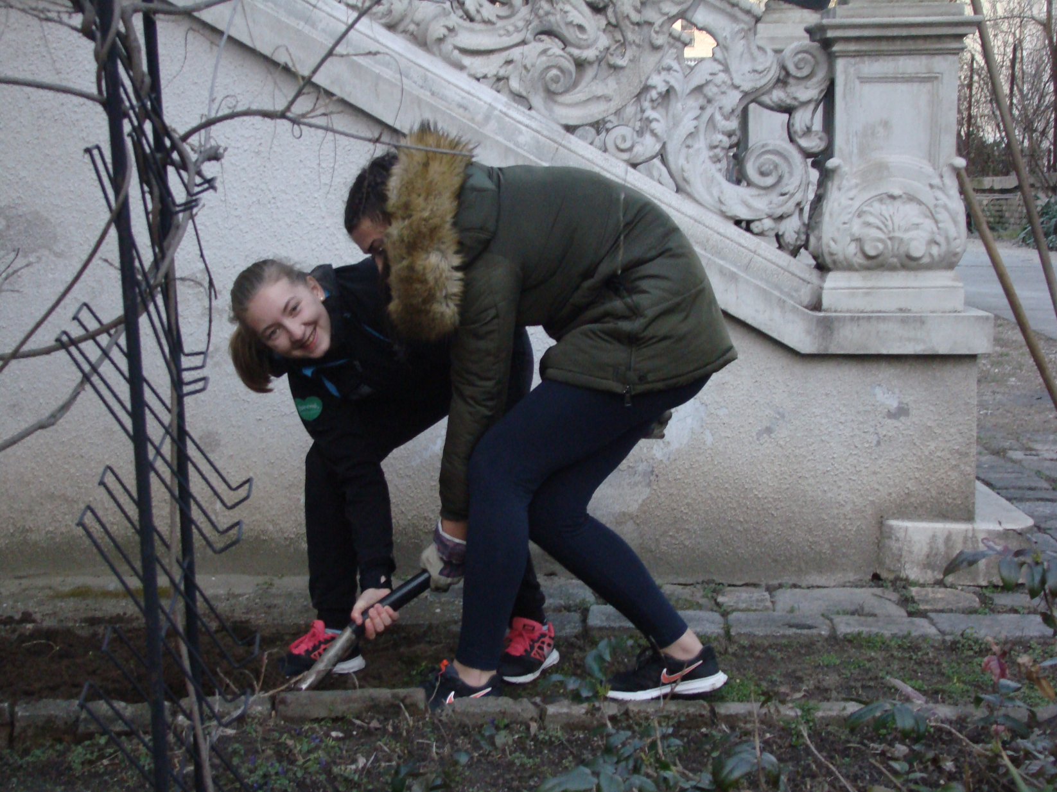
Vidám és egységes!

Slide 15
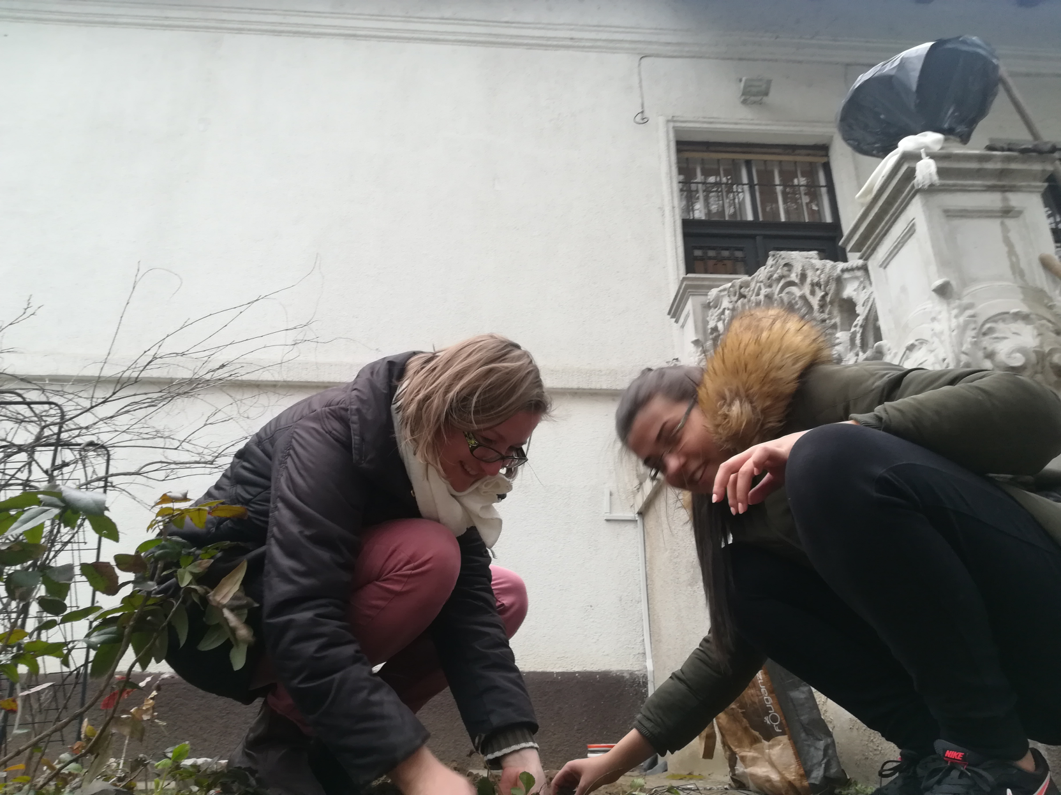
Még mindig vidám!

Slide 16
És nem csak mi vagyunk a kertben!

Slide 17
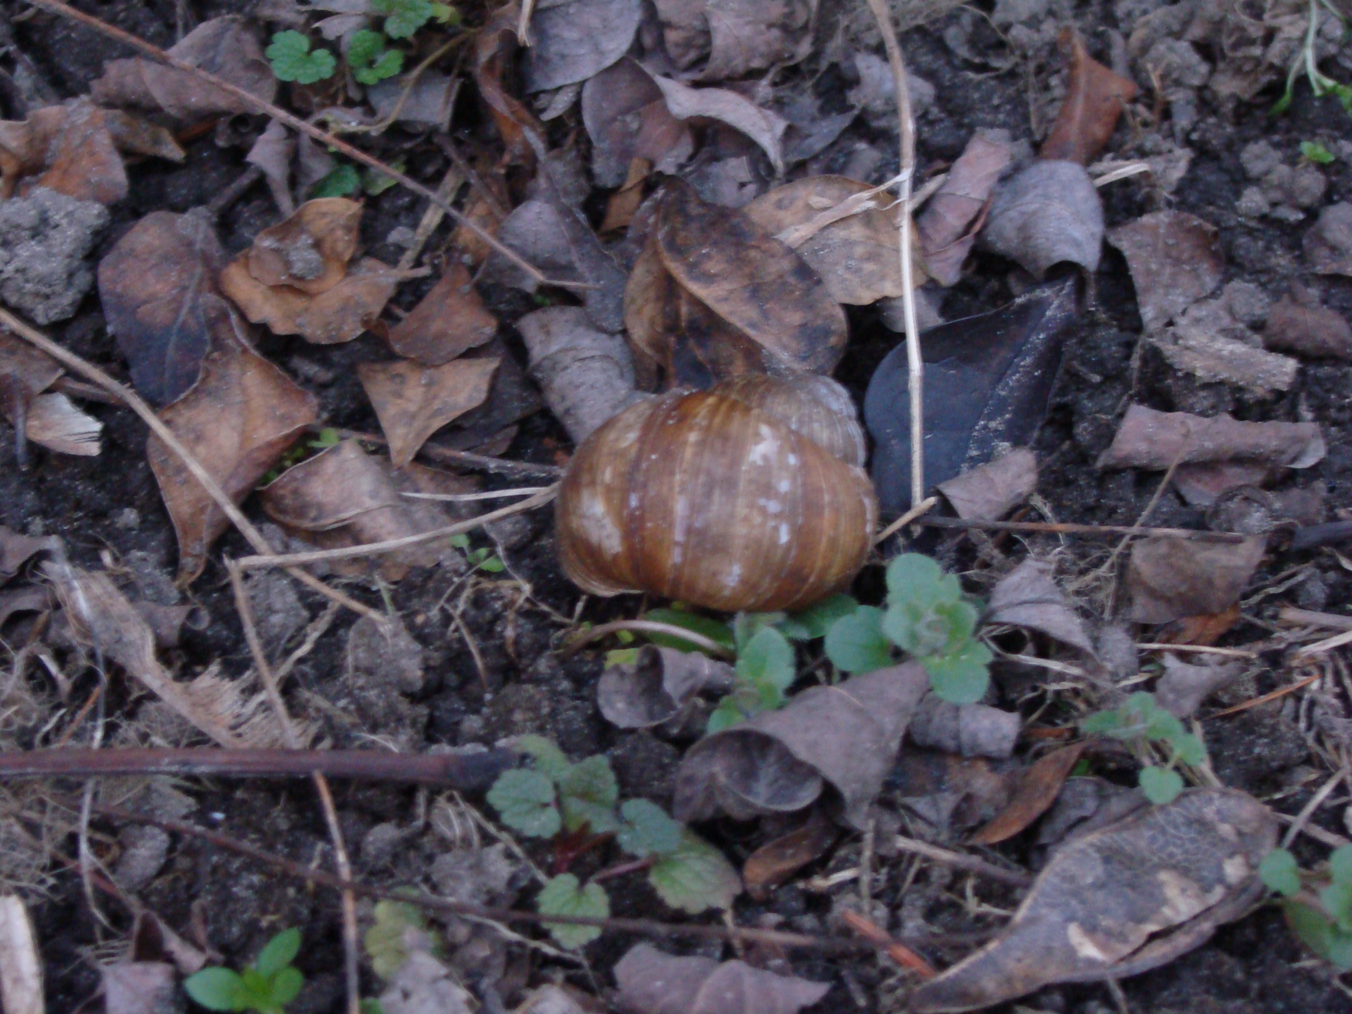
Vannak éticsigák!

Slide 18
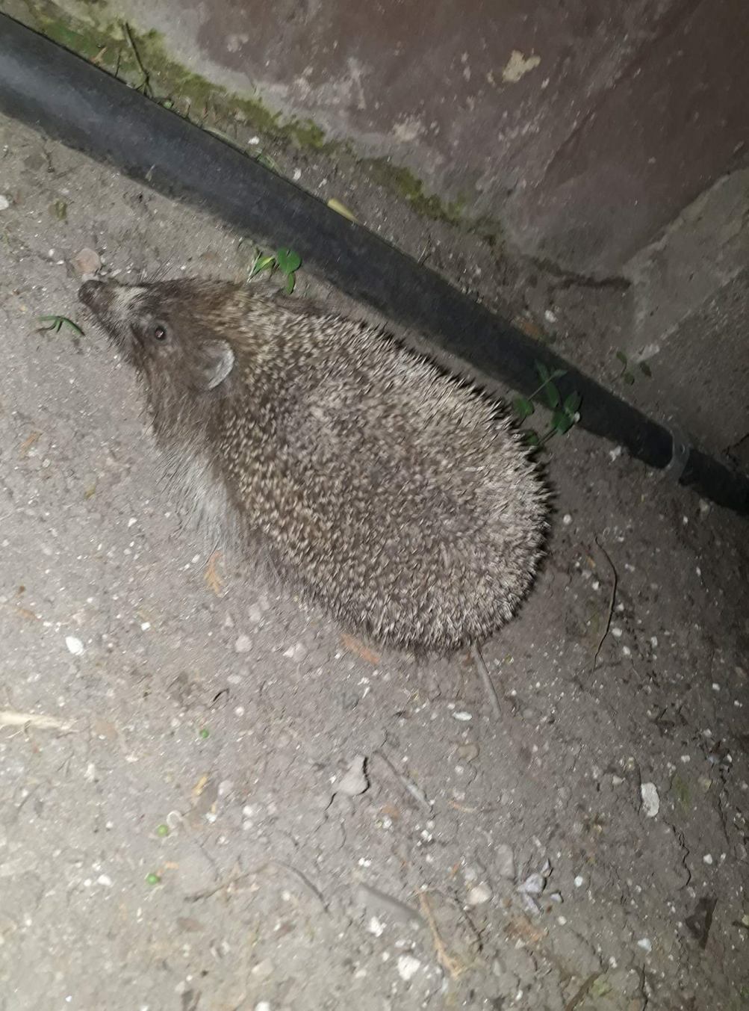
„Sün Disznók”!

Slide 19
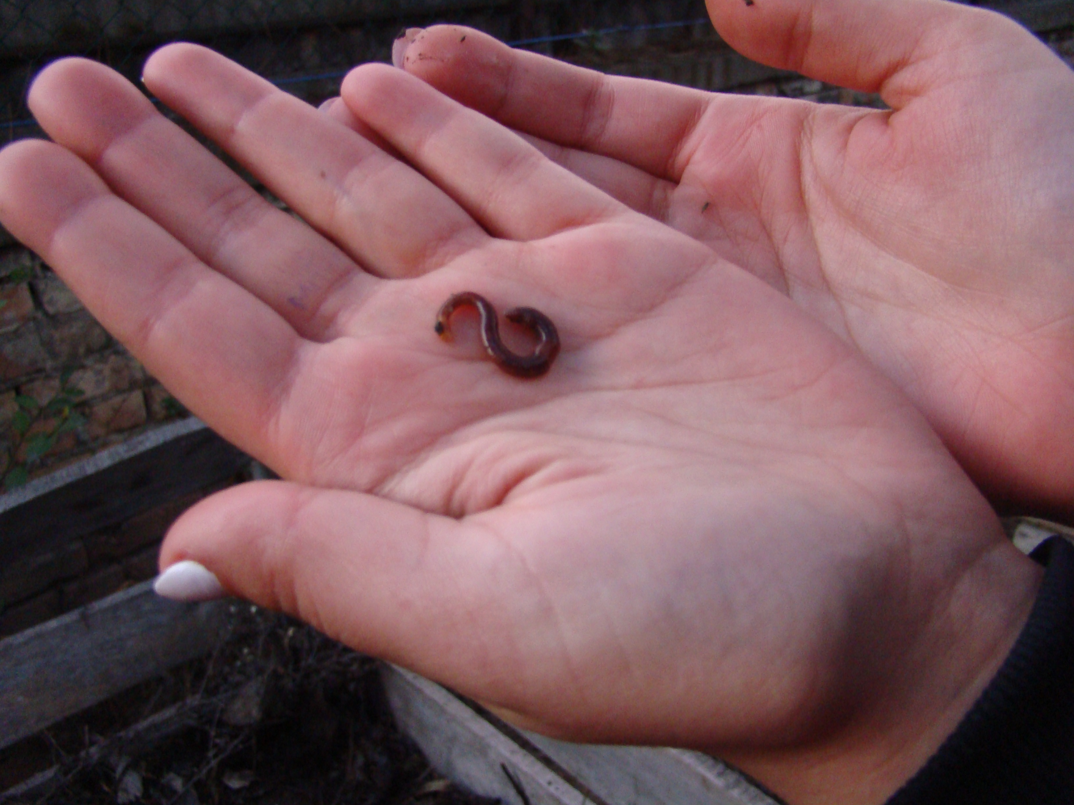
És giliszták!

Slide 20
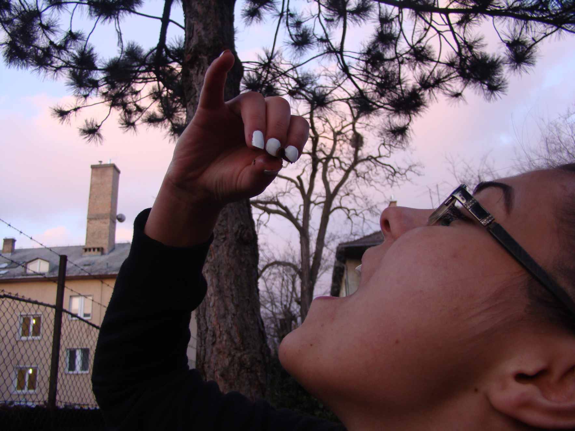
De közben megéheztünk!

Slide 21
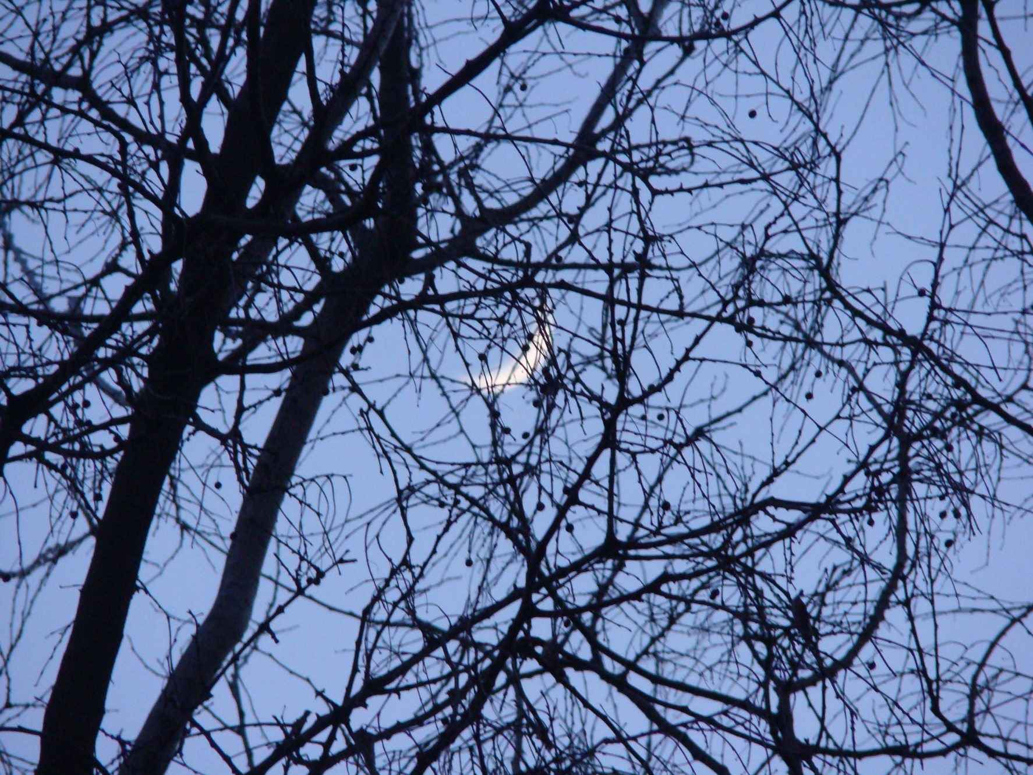
Lement a Nap!

Slide 22
Egy újabb fárasztó délután!

Slide 23
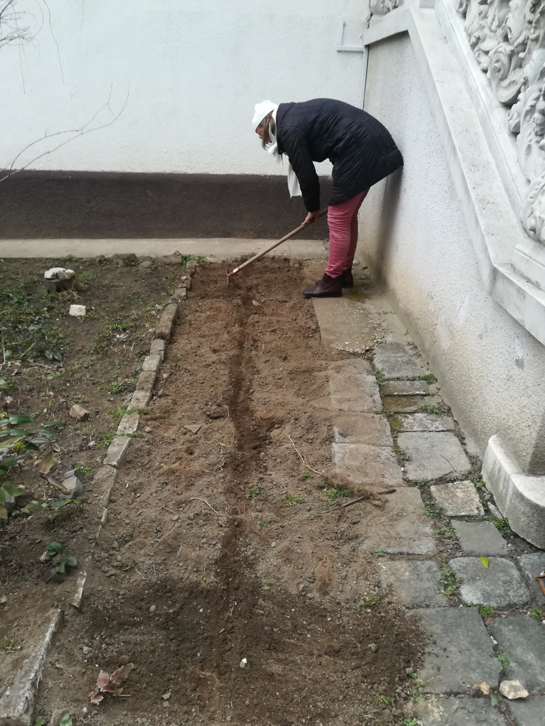
Márti néni kicsit besegít!

Slide 24
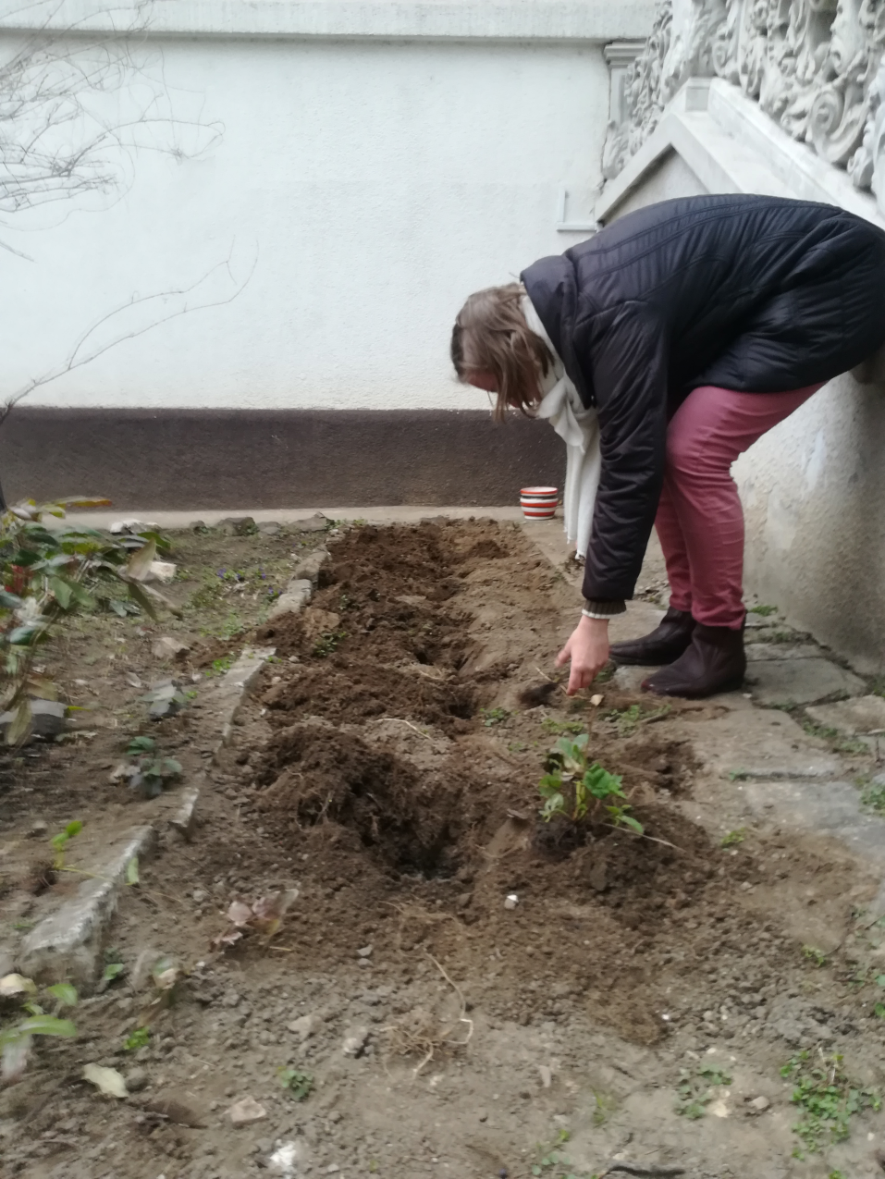
Csak egy kicsit!

Slide 25
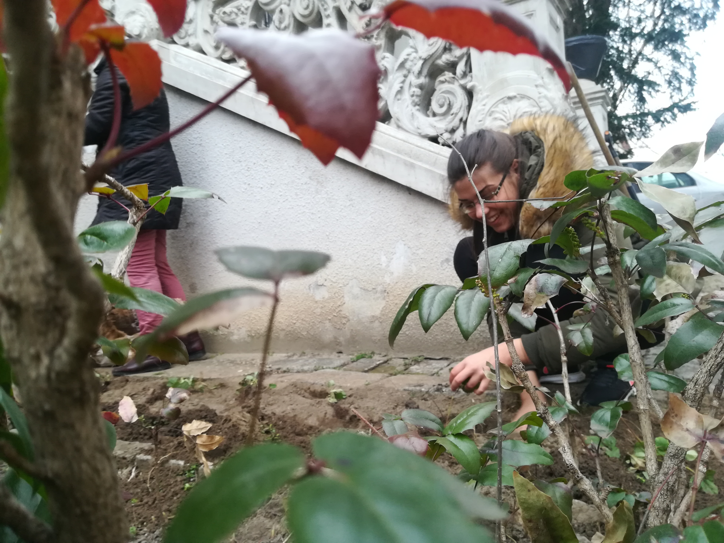
Csatlakozunk mi is!

Slide 26
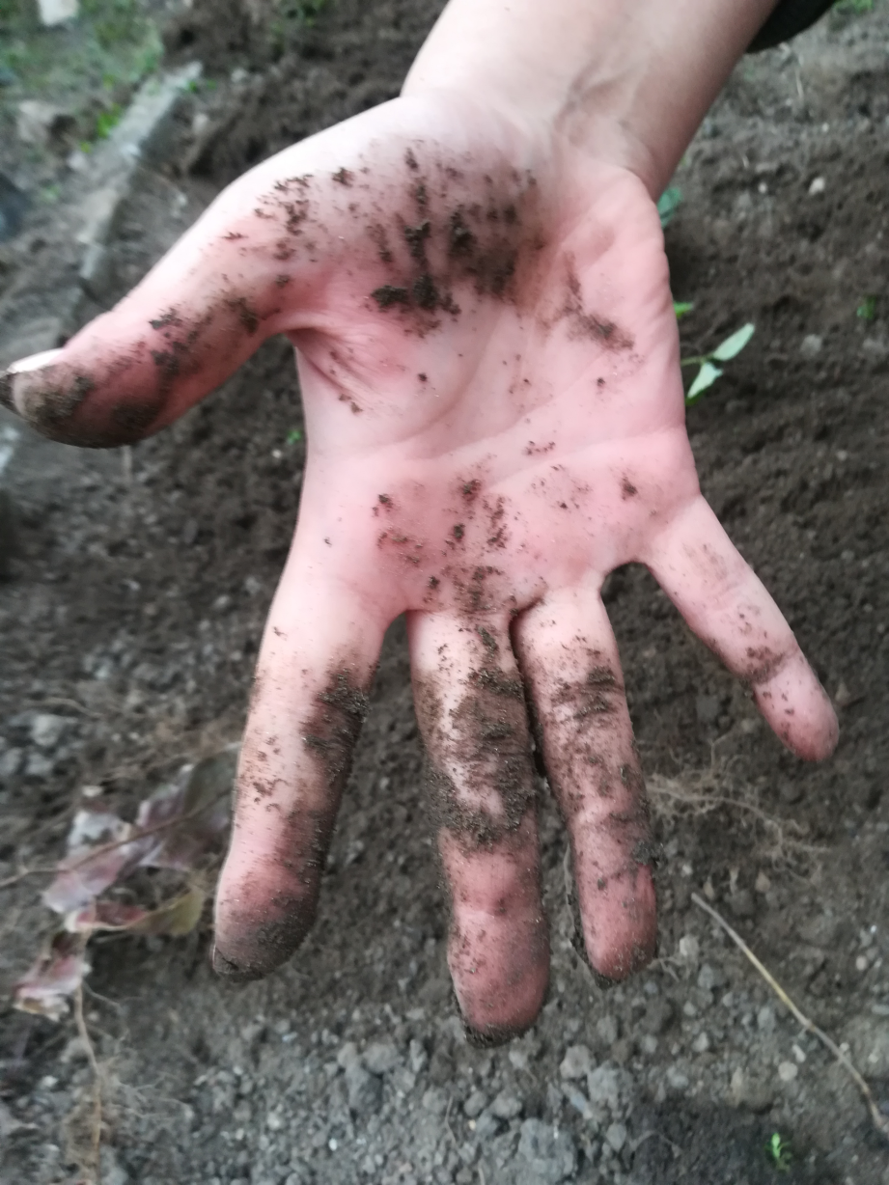
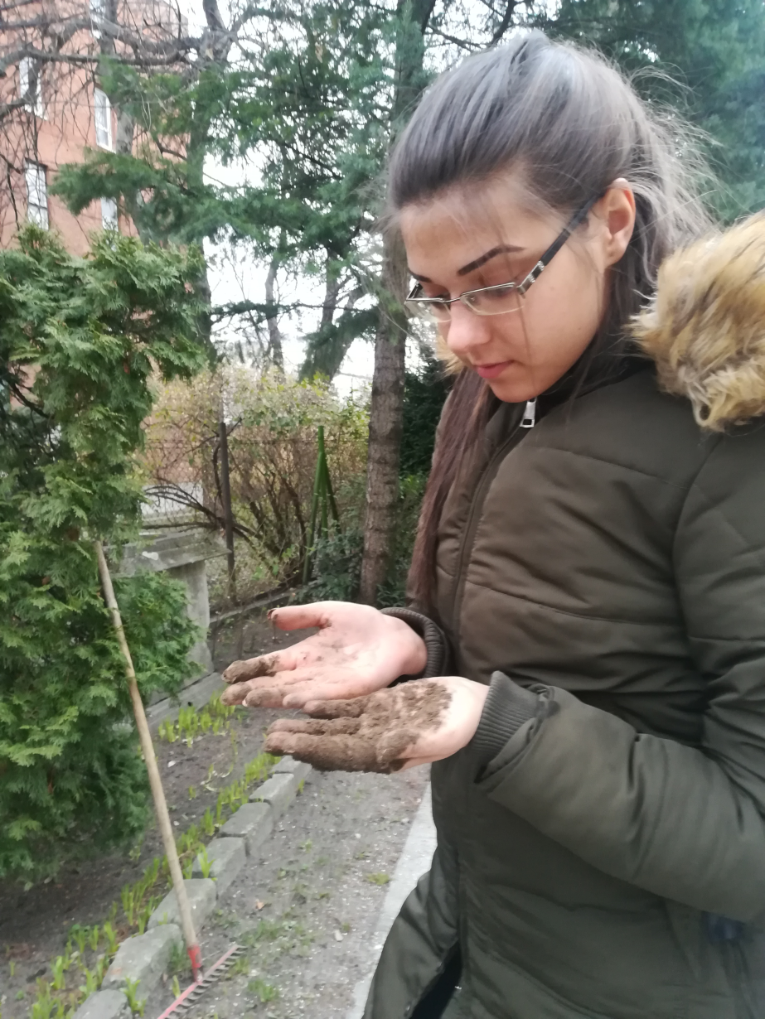
A csatlakozás eredménye!

Slide 27
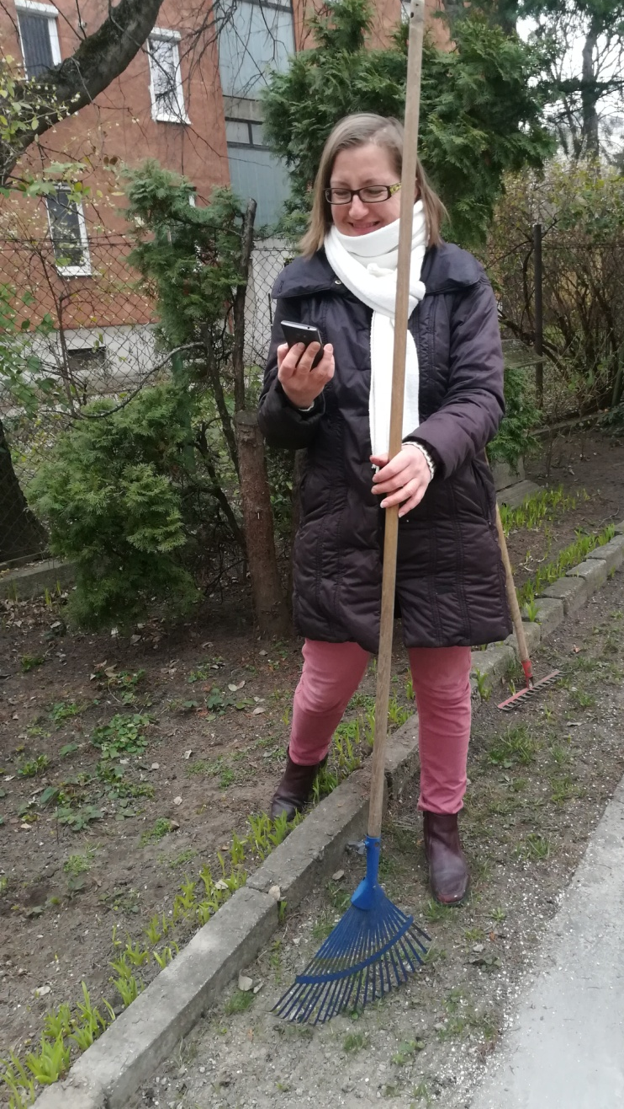
Mikor lesz már vége?

Slide 28
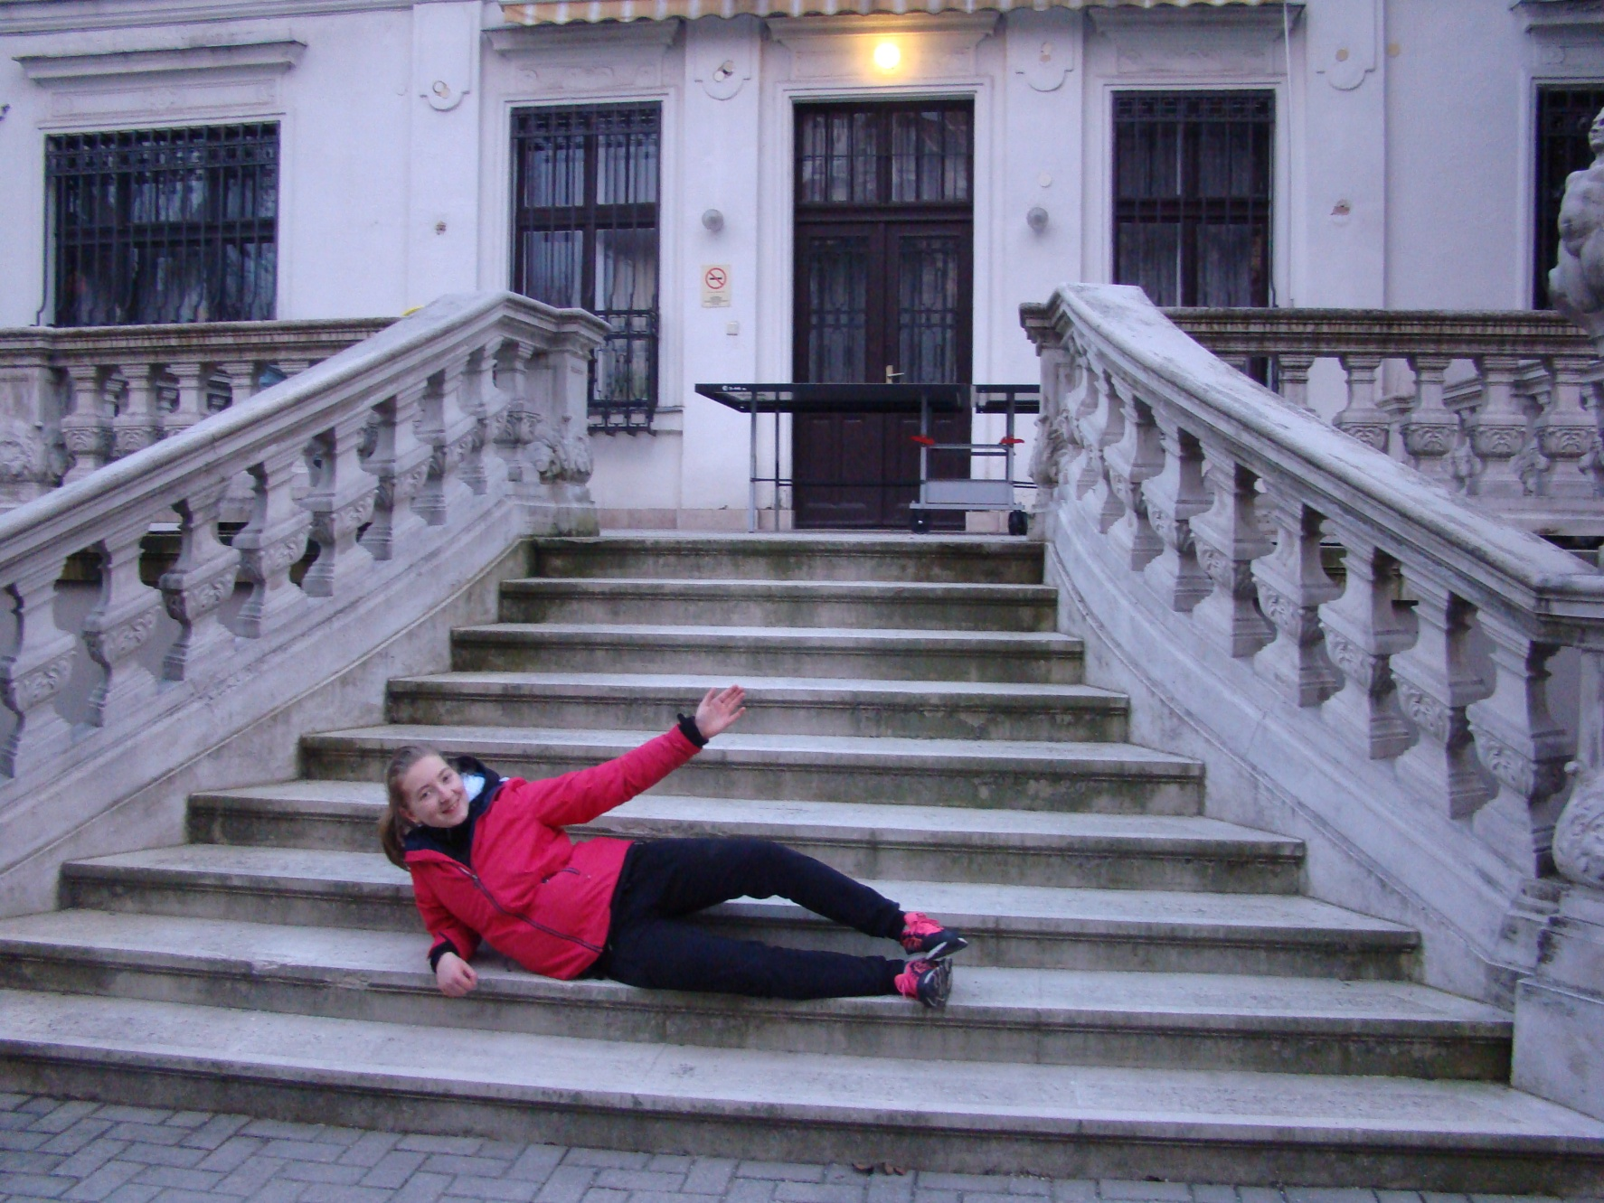
Már nincs sok hátra!

Slide 29
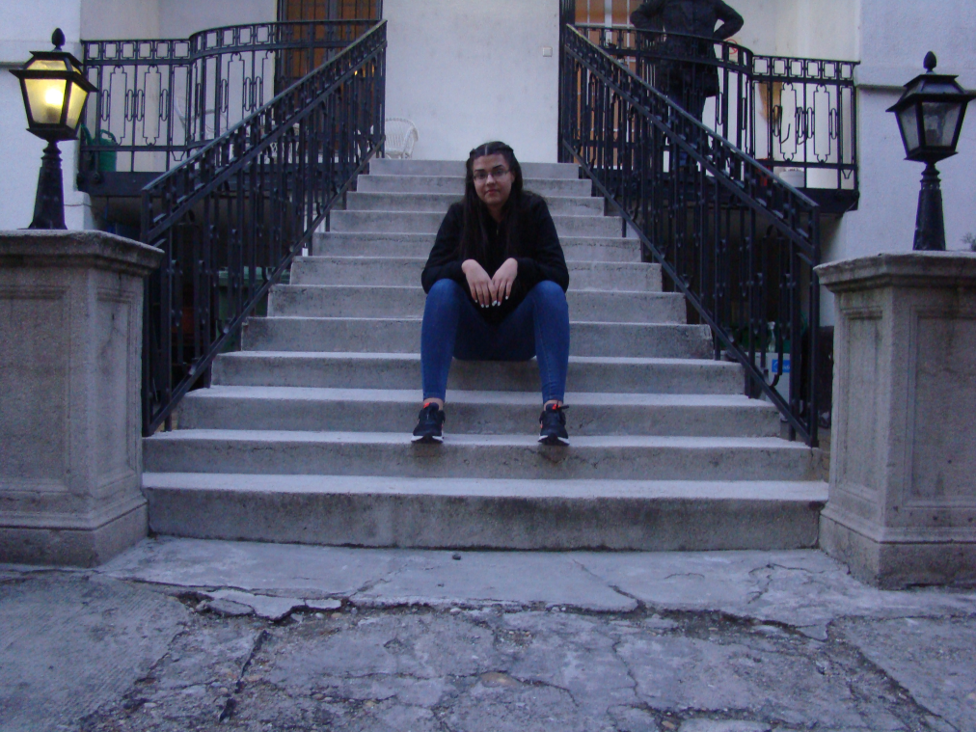
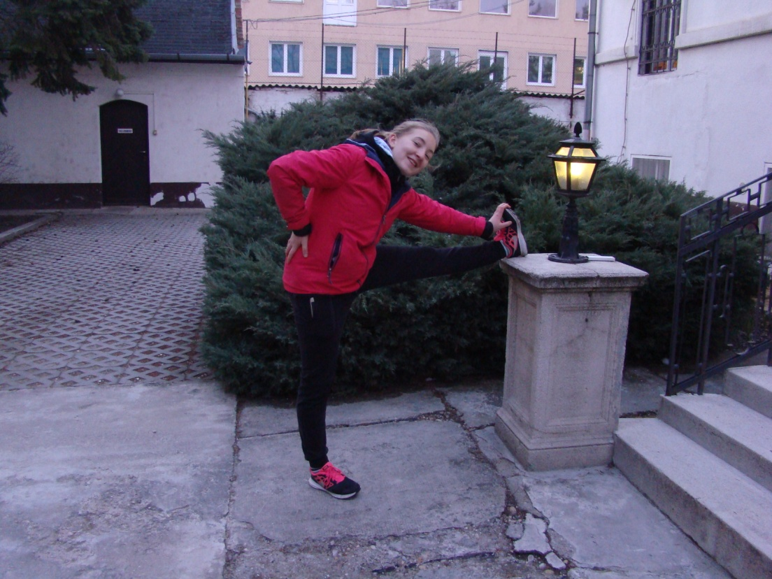
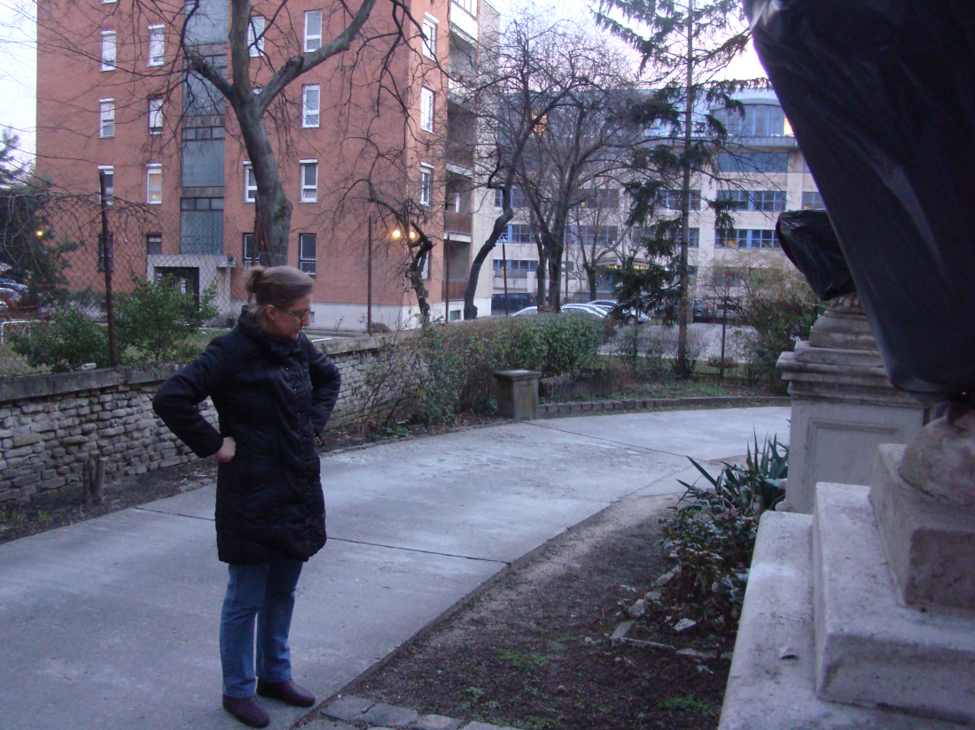
Utolsó simítások,nyújtások!

Slide 30
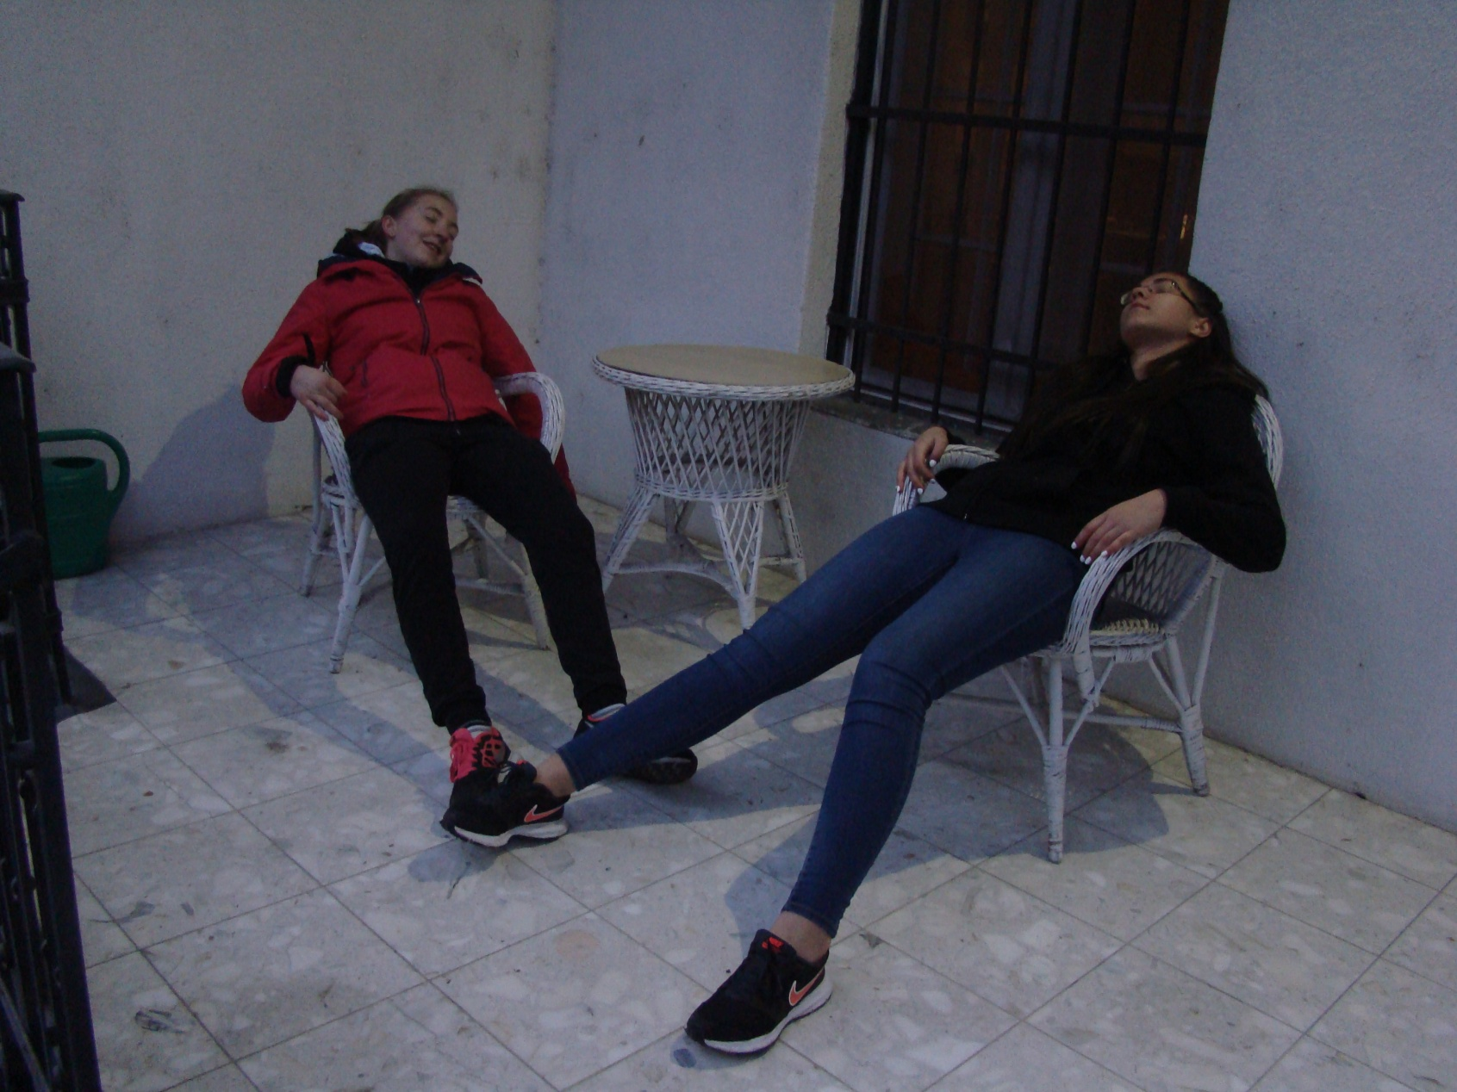
KIDŐLTÜNK!!

Slide 31
Köszönjük a figyelmet!

